Slide 1
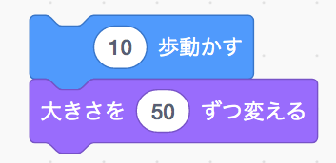


「猫を動かし、大きさを変えてみよう！」
◆解答例
◆解説
プログラムは、一番上の命令を処理した後、
その下の命令を処理し、さらにその下の命令を処理するといったように、上から下の順番で命令を処理していきます。
まず、問題（目標）を達成させるためには
命令と 命令が
スプライト（猫）には必要になります。
この2つのブロックを組み合わせて実行する
ことで、目標となるスプライトが
右に10歩動き、大きさが50大きくなる
プログラムが完成します。

